Slide 1

6.2.4向量的数量积（一）
朝阳区线上课堂·高一年级数学
北京市日坛中学 杨平

Slide 2
前面我们学习了向量的加、减、数乘运算，出现了一个自然的问题：
两个向量能否相乘？如果能，那么向量的乘法该如何定义?
我们借助物理中位移概念引入了向量加法运算，那么，在物理的矢量运算中有没有“两个矢量相乘”的实例呢？
有，“功”就是“两个矢量相乘”的结果.

Slide 3
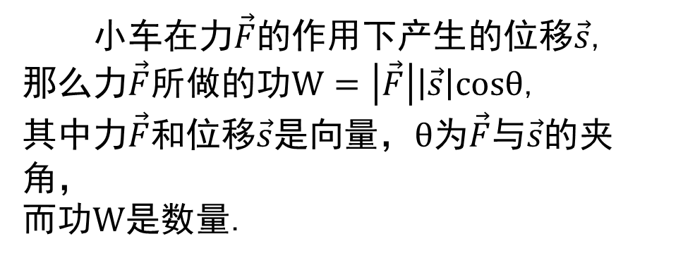
小车在力$\vec{F}$的作用下产生的位移$\vec{s}$,
那么力$\vec{F}$所做的功$W=\left|\vec{F}\right|\left|\vec{s}\right|cosθ$,
其中力$\vec{F}$和位移$\vec{s}$是向量，$θ$为$\vec{F}$与$\vec{s}$的夹角，
而功$W$是数量.
仿照“功”的计算方法，我们引入“两个向量相乘”的概念，即向量的“数量积”.
定义之前，我们先介绍两个概念：

Slide 4
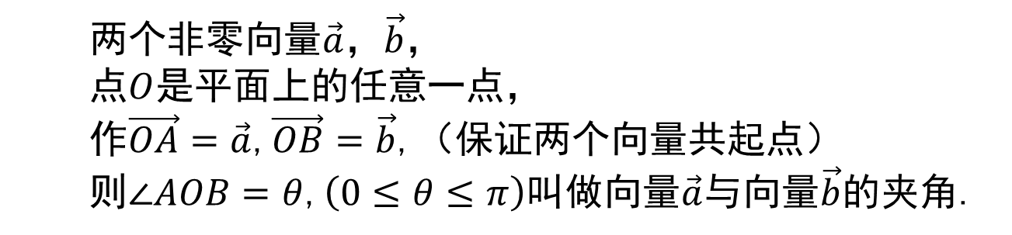
一、两个概念
1、向量的夹角
两个非零向量$\vec{a}$，$\vec{b}$，
点$O$是平面上的任意一点，
作$\vec{OA}=\vec{a}$,$\vec{OB}=\vec{b}$,（保证两个向量共起点）
则$∠AOB=θ$,$\left(0≤θ≤π\right)$叫做向量$\vec{a}$与向量$\vec{b}$的夹角.
注意：向量夹角的范围

Slide 5
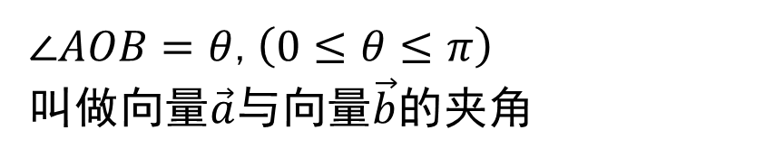
$∠AOB=θ$,$\left(0≤θ≤π\right)$
叫做向量$\vec{a}$与向量$\vec{b}$的夹角
当向量$\vec{OB}$绕着点$O$旋转时，我们能得到关于夹角的5类情况：

Slide 6



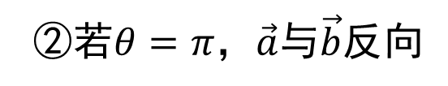
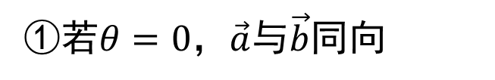
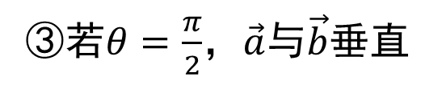
注意：特殊的夹角与向量的位置关系
①若$θ=0$，$\vec{a}$与$\vec{b}$同向
②若$θ=π$，$\vec{a}$与$\vec{b}$反向
③若$θ=\frac{π}{2}$，$\vec{a}$与$\vec{b}$垂直

Slide 7
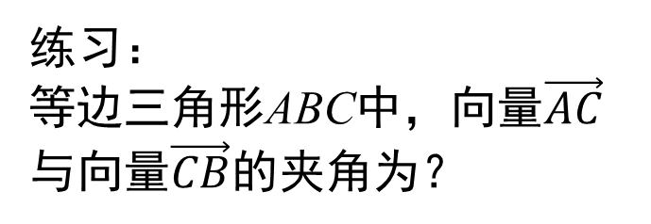
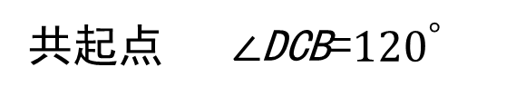
练习：
等边三角形ABC中，向量$\vec{AC}$与向量$\vec{CB}$的夹角为？
共起点 $∠$DCB=${120}^{°}$
当向量确定后，夹角也就确定了.
D

Slide 8
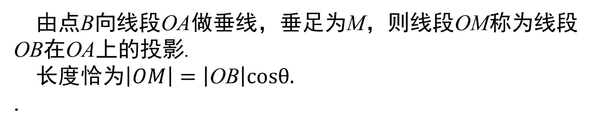
2、投影向量
由点B向线段OA做垂线，垂足为M，则线段OM称为线段OB在OA上的投影.
长度恰为$\left|OM\right|=\left|\text{OB}\right|cosθ.$
.

Slide 9
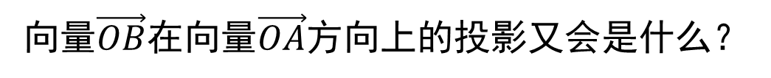
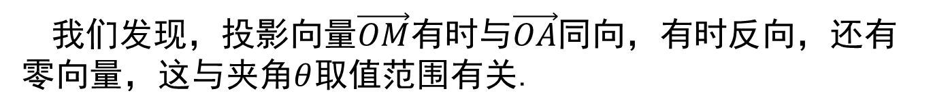
向量$\vec{OB}$在向量$\vec{OA}$方向上的投影又会是什么？
向量$\vec{OM}$叫做向量$\vec{OB}$在向量$\vec{OA}$方向上的投影向量.
我们发现，投影向量$\vec{OM}$有时与$\vec{OA}$同向，有时反向，还有零向量，这与夹角$θ$取值范围有关.

Slide 10

既然投影向量$\vec{OM}$是向量，那么我们要考虑其大小与方向.
投影向量$\vec{OM}$的大小|$\vec{OM}|=|(\left|\vec{OB}\right|cosθ)|$,
方向要以向量$\vec{OA}$为参照物，
我们把二者整合一下，设与向量$\vec{OA}$方向相同的单位向量为$\vec{e}$.
$\vec{OM}$与$\vec{e}$共线，于是$\vec{OM}=λ\vec{e}$,此时|$\vec{OM}|=|λ|$，此时$\left|λ\right|=|(\left|\vec{OB}\right|cosθ)|$.

Slide 11
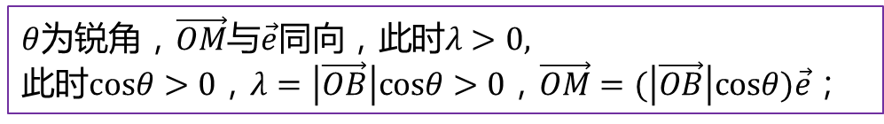
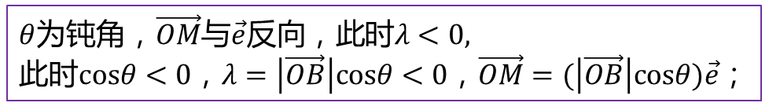

$\vec{OM}$与$\vec{e}$共线，于是$\vec{OM}=λ\vec{e}$,此时|$\vec{OM}|=|λ|$，此时$\left|λ\right|=|(\left|\vec{OB}\right|cosθ)|$.
投影向量$\vec{OM}$的大小与方向：
$θ$为锐角，$\vec{OM}$与$\vec{e}同向，此时λ>0,$
此时$cosθ>0，λ=\left|\vec{OB}\right|cosθ>0，\vec{OM}=(\left|\vec{OB}\right|cosθ)\vec{e}$；
$θ$为钝角，$\vec{OM}$与$\vec{e}反向，此时λ<0,$
此时$cosθ<0，λ=\left|\vec{OB}\right|cosθ<0，\vec{OM}=(\left|\vec{OB}\right|cosθ)\vec{e}$；

Slide 12
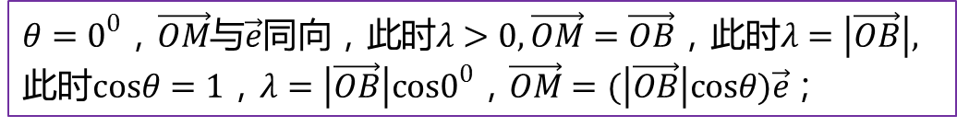
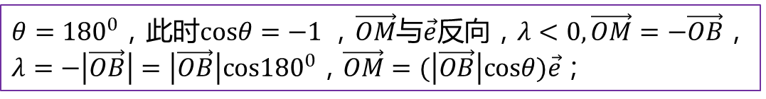
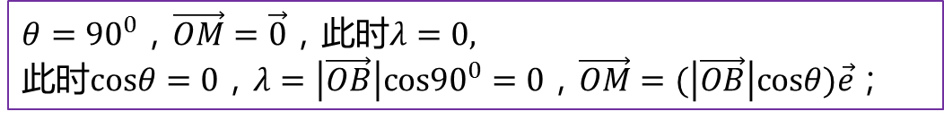
$θ{=90}^{0}$，$\vec{OM}=\vec{0}$，$此时λ=0,$
此时$cosθ=0，λ=\left|\vec{OB}\right|cos{90}^{0}=0，\vec{OM}=(\left|\vec{OB}\right|cosθ)\vec{e}$；
$θ{=0}^{0}$，$\vec{OM}$与$\vec{e}同向，此时λ>0,\vec{OM}=\vec{OB}$，$此时λ=\left|\vec{OB}\right|,$
此时$cosθ=1，λ=\left|\vec{OB}\right|cos0^{0}，\vec{OM}=(\left|\vec{OB}\right|cosθ)\vec{e}$；
$θ{=180}^{0}$，此时$cosθ=−1 ，\vec{OM}$与$\vec{e}反向，λ<0, \vec{OM}=−\vec{OB}$，
$λ=−\left|\vec{OB}\right|=\left|\vec{OB}\right|cos180^{0}，\vec{OM}=(\left|\vec{OB}\right|cosθ)\vec{e}$；
综上，对任意$θ∈[0,π]$,都有$\vec{OM}=(\left|\vec{OB}\right|cosθ)\vec{e}$.

Slide 13
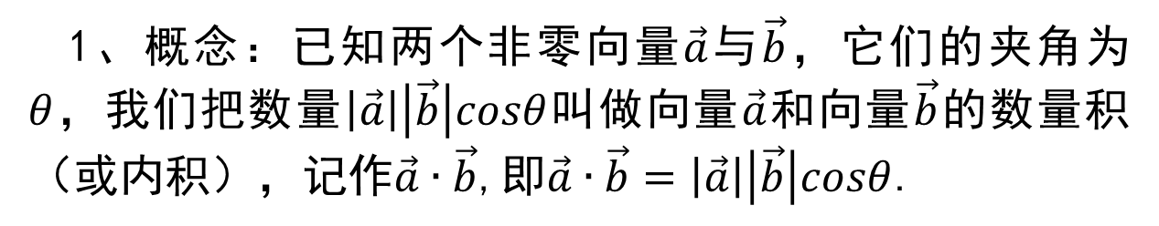
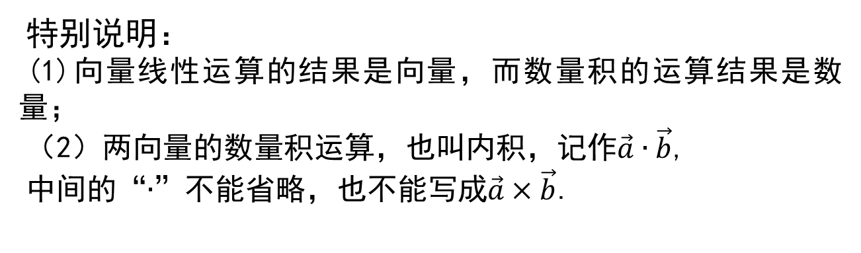
二、向量数量积
1、概念：已知两个非零向量$\vec{a}$与$\vec{b}$，它们的夹角为$θ$，我们把数量$\left|\vec{a}\right|\left|\vec{b}\right|cosθ$叫做向量$\vec{a}$和向量$\vec{b}$的数量积（或内积），记作$\vec{a}∙\vec{b}$,即$\vec{a}∙\vec{b}=\left|\vec{a}\right|\left|\vec{b}\right|cosθ$.
特殊规定：零向量与任一向量的数量积为0，即$\vec{0}∙\vec{a}=0$
特别说明：
(1)向量线性运算的结果是向量，而数量积的运算结果是数量；
（2）两向量的数量积运算，也叫内积，记作$\vec{a}∙\vec{b}$,
中间的“$∙$”不能省略，也不能写成$\vec{a}×\vec{b}$.

Slide 14


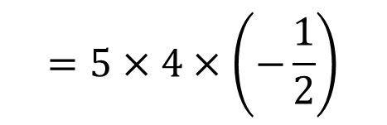
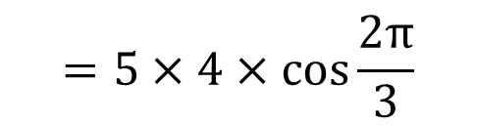
例1、已知$\left|\vec{a}\right|$=5,$\left|\vec{b}\right|=4$,$\vec{a}$与$\vec{b}$的夹角$θ=\frac{2π}{3}$，求$\vec{a}∙\vec{b}$.
解：
$$\vec{a}∙\vec{b}=\left|\vec{a}\right|\left|\vec{b}\right| cosθ$$
$$=5×4×cos\frac{2π}{3}$$
$$=5×4×\left(−\frac{1}{2}\right)$$
$$=−10$$
向量
实数

Slide 15
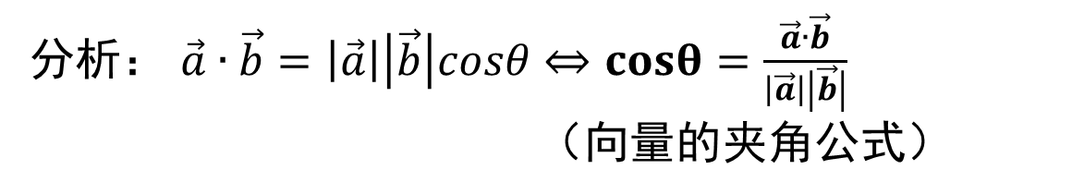
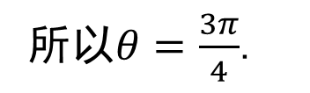
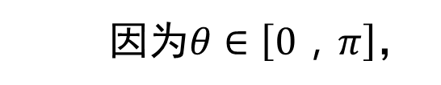
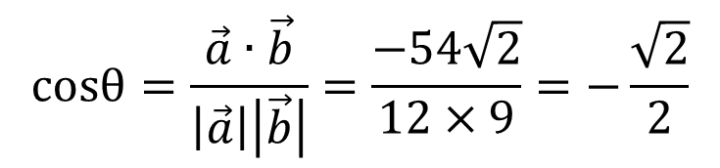
例2、设$\left|\vec{a}\right|$=12，$\left|\vec{b}\right|=9$，$\vec{a}∙\vec{b}=−54\sqrt{2}$,求$\vec{a}$与$\vec{b}$的夹角.
分析： $\vec{a}∙\vec{b}=\left|\vec{a}\right|\left|\vec{b}\right|cosθ⇔cosθ=\frac{\vec{a}∙\vec{b}}{\left|\vec{a}\right|\left|\vec{b}\right|}$
（向量的夹角公式）
$$cosθ=\frac{\vec{a}∙\vec{b}}{\left|\vec{a}\right|\left|\vec{b}\right|}=\frac{−54\sqrt{2}}{12×9}=−\frac{\sqrt{2}}{2}$$
解：
因为$θ∈\left[0，π\right]$，
所以$θ=\frac{3π}{4}$.

Slide 16
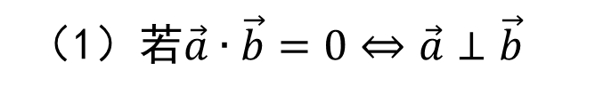
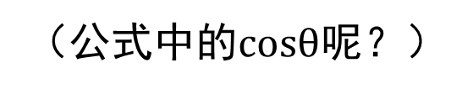
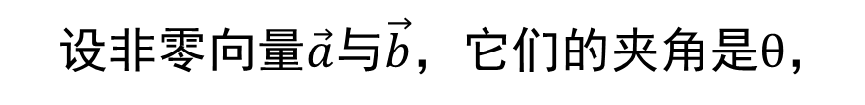
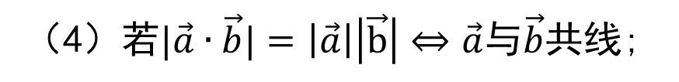
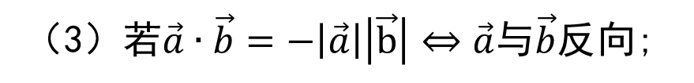
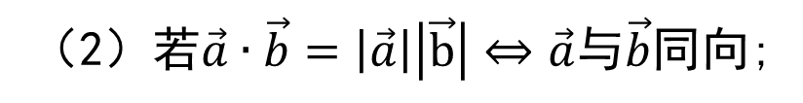
2、向量的数量积运算与几何图形的位置关系、形状
设非零向量$\vec{a}$与$\vec{b}$，它们的夹角是$θ$，
（1）若$\vec{a}∙\vec{b}=0⇔\vec{a}⊥\vec{b}$
（2）若$\vec{a}∙\vec{b}=\left|\vec{a}\right|\left|\vec{b}\right|⇔\vec{a}$与$\vec{b}$同向;
（3）若$\vec{a}∙\vec{b}=−\left|\vec{a}\right|\left|\vec{b}\right|⇔\vec{a}$与$\vec{b}$反向;
（4）若$|\vec{a}∙\vec{b}|=\left|\vec{a}\right|\left|\vec{b}\right|⇔\vec{a}$与$\vec{b}$共线;
（公式中的$cosθ$呢？）

Slide 17
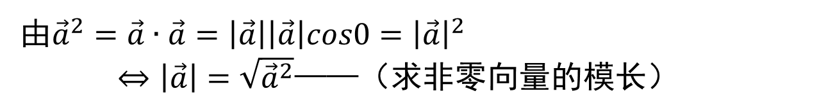

3、求向量的模——“见模平方”
由${\vec{a}}^{2}=\vec{a}∙\vec{a}=\left|\vec{a}\right|\left|\vec{a}\right|cos0={\left|\vec{a}\right|}^{2}$
$⇔\left|\vec{a}\right|=\sqrt{{\vec{a}}^{2}}$——（求非零向量的模长）
$$4、|\vec{a}∙\vec{b}|=\left|\vec{a}\right|\left|\vec{b}\right||cosθ|≤\left|\vec{a}\right|\left|\vec{b}\right|$$

Slide 18
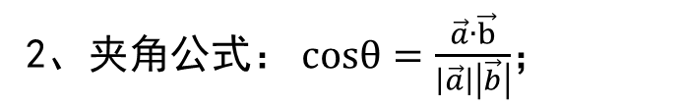




小结
1、平面向量数量积公式：$\vec{a}∙\vec{b}=\left|\vec{a}\right|\left|\vec{b}\right|cosθ$；
2、夹角公式：$cosθ=\frac{\vec{a}∙\vec{b}}{\left|\vec{a}\right|\left|\vec{b}\right|}$；
3、求向量模（见模平方）${\vec{a}}^{2}=\vec{a}∙\vec{a}={\left|\vec{a}\right|}^{2}$
4、向量的数量积与几何图形的位置关系、形状
（1）若$\vec{a}∙\vec{b}=0⇔\vec{a}⊥\vec{b}$；
（2）若$\vec{a}∙\vec{b}=\left|\vec{a}\right|\left|\vec{b}\right|⇔\vec{a}$与$\vec{b}$同向;
（3）若$\vec{a}∙\vec{b}=−\left|\vec{a}\right|\left|\vec{b}\right|⇔\vec{a}$与$\vec{b}$反向;

Slide 19

谢谢您的观看
北京市朝阳区教育研究中心 制作

